Slide 1


Dostava podataka i označavanje ambalaže
sukladno Pravilniku o ambalaži i otpadnoj ambalaži (NN 88/15, 78/16, 116/17)
Žarko Dukić, Služba za analitiku i izvještavanje

Slide 2


Označavanje ambalaže
Članak 4. (NN 116/17)
Članak 13. mijenja se i glasi:
(1) Proizvođač koji stavlja na tržište pića u ambalaži obuhvaćenoj sustavom povratne naknade obvezan je takvu ambalažu označiti GTIN oznakom sukladno GS1 standardu i oznakom sustava povratne naknade.
(2) Iznimno od stavka 1. ovoga članka proizvođač nije obvezan ambalažu obuhvaćenu sustavom povratne naknade označiti GTIN oznakom u slučajevima predviđenim uputama Fonda i samo uz prethodnu suglasnost Fonda.
(3) Upute iz stavka 2. ovoga članka Fond objavljuje na svojim mrežnim stranicama.
(4) Proizvođač koji stavlja na tržište povratnu (višekratnu) ambalažu obvezan je takvu ambalažu označiti oznakom za povratnu ambalažu.

Slide 3
Označavanje ambalaže
(5) Proizvođač koji stavlja na tržište proizvode u ambalaži od kojih nastaje otpadna ambalaža koja je opasni otpad obvezan je takvu ambalažu označiti sukladno propisu kojim se uređuje razvrstavanje, označavanje i pakiranje tvari i smjesa.
(6) Proizvođač može radi prepoznavanja ambalažnog materijala i u cilju učinkovitijeg sakupljanja, ponovne uporabe i oporabe, uključujući i recikliranje otpadne ambalaže, dobrovoljno označiti ambalažu prema vrsti ambalažnog materijala i u tom slučaju je proizvođač za označavanje ambalaže obvezan koristiti sustav prepoznavanja ambalažnih materijala u skladu s Odlukom Komisije 97/129/EZ.
(7) Oznake iz stavka 1., 4., 5. i 6. ovoga članka moraju biti stavljene na samu ambalažu, naljepnicu, deklaraciju ili na etiketu pričvršćenu na ambalažu. Oznake moraju biti jasno vidljive, dobro čitljive te trajne i izdržljive čak i nakon otvaranja ambalaže.
(8) Oznake iz stavka 1. i 4. ovoga članka te uvjeti označavanja određeni su u Prilogu VI. ovoga Pravilnika.

Slide 4

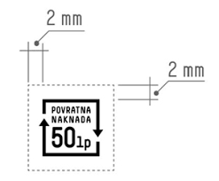
Oznaka sustava povratne naknade
1.Minimalna dozvoljena veličina:
2. Minimalni zaštitni prostor:

Slide 5

Oznaka sustava povratne naknade
3. Pozitiv i negativ:
NAPOMENA:
Znak se aplicira u pozitivu ili negativu u najvećem mogućem kontrastu u odnosu na boju pozadine
oznaka se preuzima u eps formatu datoteke sa službene web-stranice Fonda za zaštitu okoliša i energetsku učinkovitost.

Slide 6

Sustav povratne naknade
Članak 22.
(1) Sustav povratne naknade je sustav gospodarenja jednokratnom ambalažom od PET-a, Al/Fe i stakla volumena većeg od 0,20 l namijenjenoj za pića iz članka 4. stavka 1. točke 18. ovoga Pravilnika u kojem se plaća povratna naknada kao stimulativna mjera kojom se potiče posjednik otpada da otpadnu ambalažu od pića odvaja od ostalog otpada i predaje ju prodavatelju ili osobi koja upravlja reciklažnim dvorištem i za to primi iznos povratne naknade.

Slide 7
Prijava pića u sustavu povratne naknade
Članak 23.
(1) Proizvođač pića je dužan prilikom prvog stavljanja na tržište na području Republike Hrvatske novog pića pakiranog u ambalažu obuhvaćenu sustavom povratne naknade, u Registar dostaviti GTIN proizvoda te podatke o proizvođaču, proizvodu i ambalaži proizvoda sukladno Prilogu XII. ovog Pravilnika najkasnije 8 dana prije stavljanja novog pića na tržište.
(2) Proizvođač pića je dužan najkasnije 8 dana prije stavljanja novog pića pakiranog u ambalažu obuhvaćenu sustavom povratne naknade na tržište na području Republike Hrvatske, Fondu dostaviti jedan uzorak ambalažne jedinice novog pića radi provjere usklađenosti ambalaže s propisanim uvjetima o označavanju iz ovog Pravilnika.

Slide 8
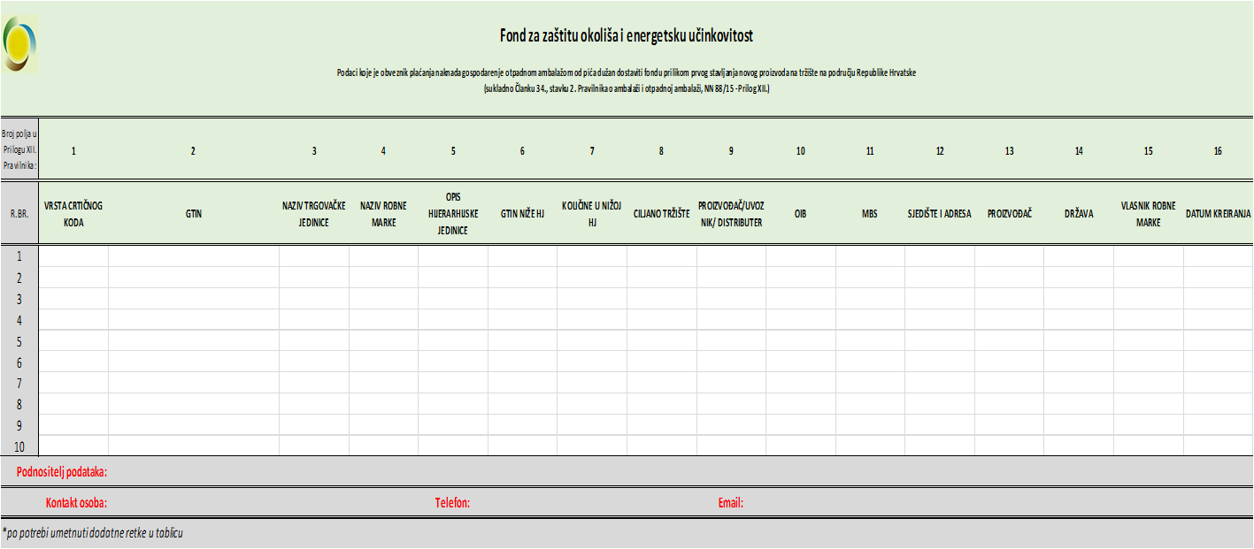
Prilog XII

Slide 9
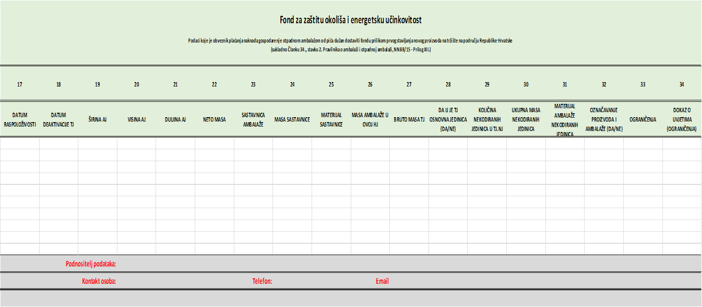
Prilog XII

Slide 10
Prilog XII
Članak 33.
(1) Za pića koja su stavljena na tržište Republike Hrvatske do stupanja na snagu ovoga Pravilnika, proizvođač je dužan dostaviti u Registar podatke o GTIN proizvoda, te podatke o proizvođaču, proizvodu i ambalaži proizvoda sukladno Prilogu XII. ovoga Pravilnika najkasnije u roku od šest mjeseci od stupanja na snagu ovoga Pravilnika.
(2) Proizvođač proizvoda pakiranih u ambalažu dužan je označiti ambalažu sukladno članku 13. ovoga Pravilnika, najkasnije do
1. rujna 2016. godine.

Slide 11
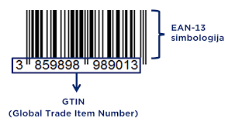
GTIN
GTIN (Global Trade Item Number) je službeni naziv za broj koji jedinstveno identificira trgovačku jedinicu, a kreira se pomoću prefiksa koji izdaje GS1 organizacija.

Slide 12
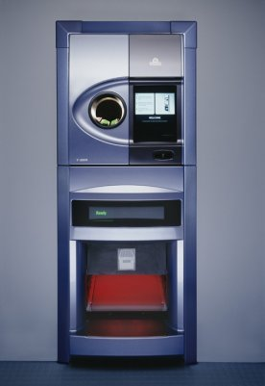

RVM
Automatizirani uređaj za preuzimanje otpadne ambalaže je aparat koji otpadnu ambalažu preuzima, identificira prema GTIN oznaci, razvrstava po vrsti ambalažnog materijala, zbija (drobi, plošti), sprema u spremnike i omogućava razmjenu podataka o preuzetoj otpadnoj ambalaži
Prepoznavanje po dimenziji i težini ambalažne jedinice

Slide 13
Obveze proizvođača
Dostava obrazaca Prilog XII na adresu: prijava.ambalaze@fzoeu.hr
Prijaviti pića u sustavu povratne naknade stavljena na tržište RH od stupanja na snagu Pravilnika o ambalaži i otpadnoj ambalaži (NN 88/15, 78/16, 116/17)
Prijaviti nova pića u sustavu povratne naknade
Prijaviti ukoliko prethodno prijavljeno piće u SPN mijenja ambalažu (dimenzije ili težinu primarnog pakiranja)

Slide 14
Hvala na pažnji
www.fzoeu.hr
zarko.dukic@fzoeu.hr

